Slide 1
NJDII_001 Didaktika I – pozorování
Seminar 1: UNTERRICHTSBEOBACHTUNG
WS 2020/21
Prof. PhDr. Věra Janíková, Ph.D. janikova@ped.muni.cz
Johannes Benjamin Köck, BAC, MA: koeck@mail.muni.cz

Slide 2


Slide 3
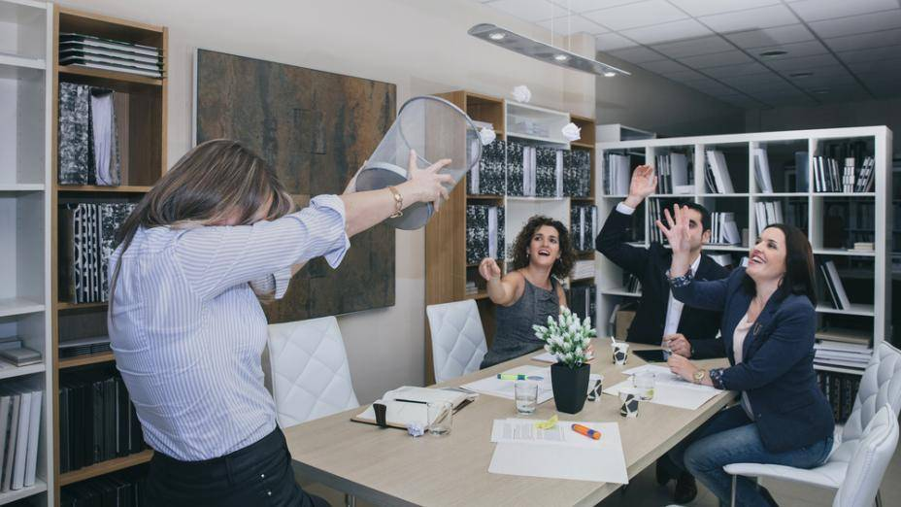
Kennenlernen
Akrostichon Schreiben Sie Dinge über sich auf einen weißen Zettel
Gut wäre, wenn es etwas mit dem Lehrberuf zu tun hat
J
O
H
A
N
N
E
S

Slide 4
Inhalte Themen
Einführung (DaF-Didaktik, Themenbereiche), Unterrichtsbeobachtung, Prinzipen des guten (Fremdsprachen)unterrichts, Lehrerrolle, -verhalten, Sozialformen, Motivation – Motivierung, Lehrwerk und andere Unterrichtsmaterialien bzw. Medien
Versuch, Themen aus dem nä. Kurs vorwegzunehmen

Slide 5
Ziele
Einblick ins Hochschulfach „Didaktik des Deutschen als Fremdsprache“
Aneignen von fachdidaktischem Basiswissen (ausgewählte Themenbereiche)
Entwicklung der Lehrkompetenzen mittels Unterrichtsbeobachtungen (Intervention, zweimalige Beobachtung)

Slide 6
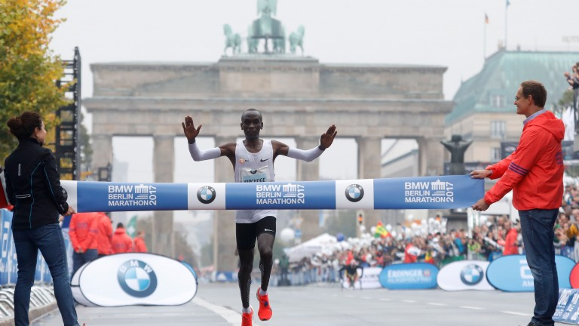
Entwicklung der Reflexionskompetenz der angehenden DaF-Lehrer/-innen im Hinblick auf die
Mehrdimensionalität der Sprachlern- und Sprachlehrprozesse im Fremdsprachenunterricht

Slide 7
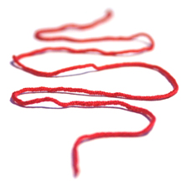
Ablauf/Programm
14.10. Einführung Konzeption des Kurses: Ziele, Inhalte, Unterrichtsmethoden
21.10. Prinzipien/Merkmale gutenDaF-Unterrichts
28.10. Unterrichtsbeobachtung, -analyse: Bedeutung für Entwicklung der professionelen Kompetenz von angehenden FU-Lehrer_innen
4.11. Beobachtung: Sozialformen
11.11. Lehrerverhalten 1: echteLernzeit, inhaltlicheKlarheit

Slide 8
18.11. Lehrerverhalten 2: Uterrichtsmaterialien, Lernumgebung, Strukturierung des Unterrichts
25.11. Motivation–Motivierung/ Lernfördendes Klima
2.12.Motivation - Motivierung
9. 12. Lehrwerk und Lehrwerkanalyse
16.12. Lehrwerk und andere Unterrichtsmaterialien
Januar Evaluation,
Bobachtungsprotokolle

Slide 9

Anforderungen
Regelmäßige und aktive Teilnahme an den Veranstaltungen (min. 80% = 2 malige Absenz)
Erfüllung der Hausaufgaben: Lesen der Fachtexte, Erstellen von Beobachtungsbögen (in Seminaren diskutiert)
Kompendium von Beobachtungsbögen / -protokollen (in schriftlicher Form, abzugeben per E-Mail bei J. B. Köck bzw. auf IS hochladen)

Slide 10
Unterrichten in Zeiten von Corona
Was ist Ihnen wichtig?
Wie wollen wir das Semester gestalten, dass wir alle zufrieden sind?
Wie die Hospitationen/Beobachtungen realisieren?
Welche Wünsche haben Sie?
Mein Wunsch: dass wir offen miteinander kommunizieren

Slide 11
Fremdsprachendidaktik als Hochschulfach
Fremdsprachendidaktik beschäftigt sich mit ……………….
DaF-Didaktik beschäftigt sich mit
…………………………

Slide 12
Als Hochschulfach steht die Fremdsprachendidaktik im Dienste der Lehreraus- und weiterbildung.
Sie entwickelt Grundqualifikationen von Fremdsprachenlehrenden, wobei die folgenden Kompetenzen angestrebt werden:
die sprachliche Kompetenz
die didaktisch-methodische Kompetenz
die fachwissenschaftliche Kompetenz

Slide 13
Themenbereiche der FSD als Hochschulfach
Spracherwerbstheorien
Sprachenpolitische und bildungsprachliche Aspekte
Methoden/Ansätze des fremdsprachlichen Unterrichts
Vermittlung von Teilaspekten (Grammatik, Wortschatz, Aussprache, Orthographie) und Fertigkeiten /Hör- und Leseverstehen, Sprechen, Schreiben) des Erst-, Zweit- und Fremdsprachenerwerb
Literaturdidaktik
Kulturelle Aspekte
Aspekte des Lernprozesses (z.B. Lernermerkmale, Lernstrategien, Individuelle Voraussetzungen, Motivation, Sozialformen)
Medien und Unterrichtsmaterialien
Lernkontrollen
Unterrichtsbeobachtung, -planung, -durchführung und -evaluation

Slide 14

Gruppenarbeit
Schülerrolle – Lehrerrolle: Reflexion
Plakat / Gruppe 1: Deutschunterricht: Wie habe ich in der Schule Deutsch gelernt? Was war gut? Was hat mir weniger gefallen? (Materialien, Aktivitäten, Übungen, LehrerIn, Klima …..)
Plakat / Gruppe 2: Was macht einen guten / eine gute DeutschlehrerIn aus?

Slide 15
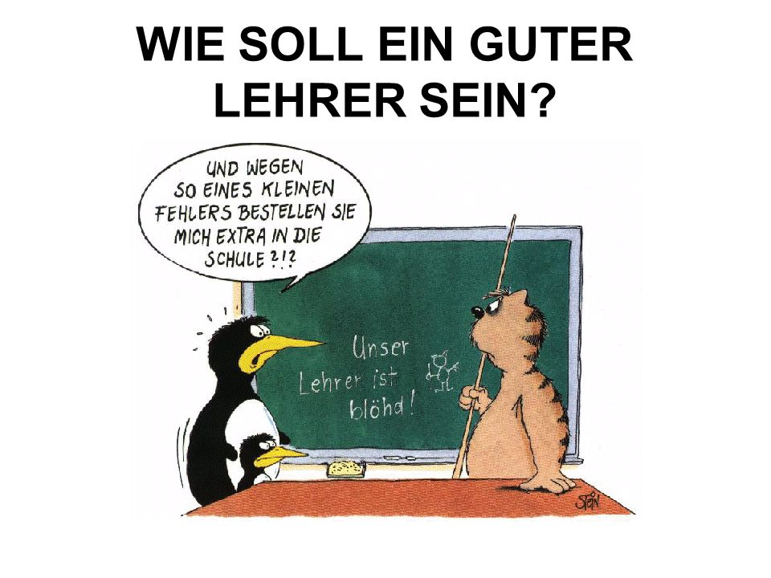
Hausaufgabe
Was macht guten DaF-Unterricht aus? Formulieren Sie 10 Prinzipien/Merkmale.

